Slide 1

ONLINE VIDEO APP
TIM 5:
Lana Pajević
Matej Bilinovac
Ana Marić
Projektiranje informacijskih sustava

Slide 2
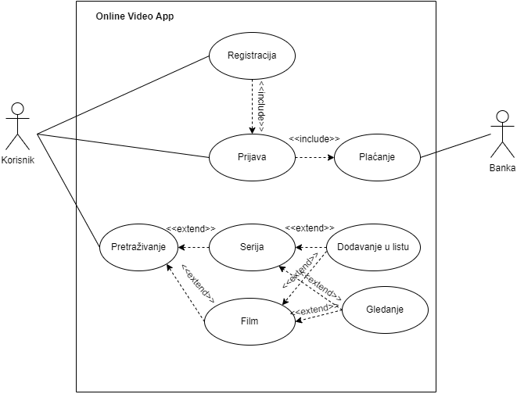
Use Case dijagram

Slide 3
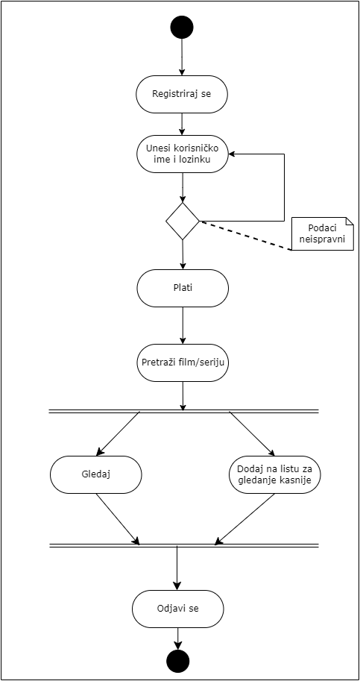
Dijagram aktivnosti

Slide 4
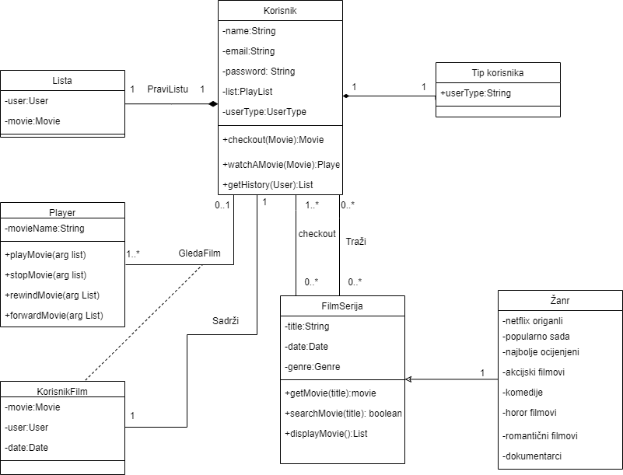
Dijagram klasa

Slide 5
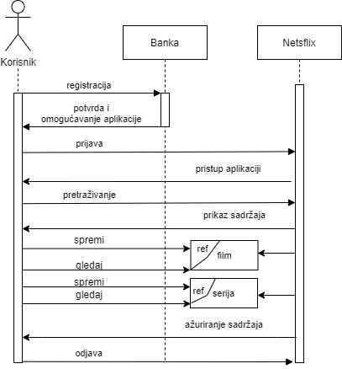
UML dijagram sekvenci/slijeda
Korišteni objekti:
Aktor
Objekt
Aktivnost
Referenca interakcije
Poruka

Slide 6
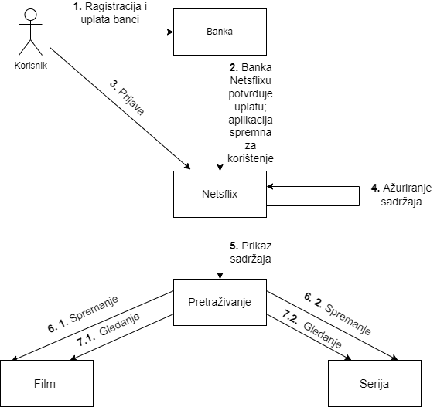
UML dijagram suradnje

Slide 7
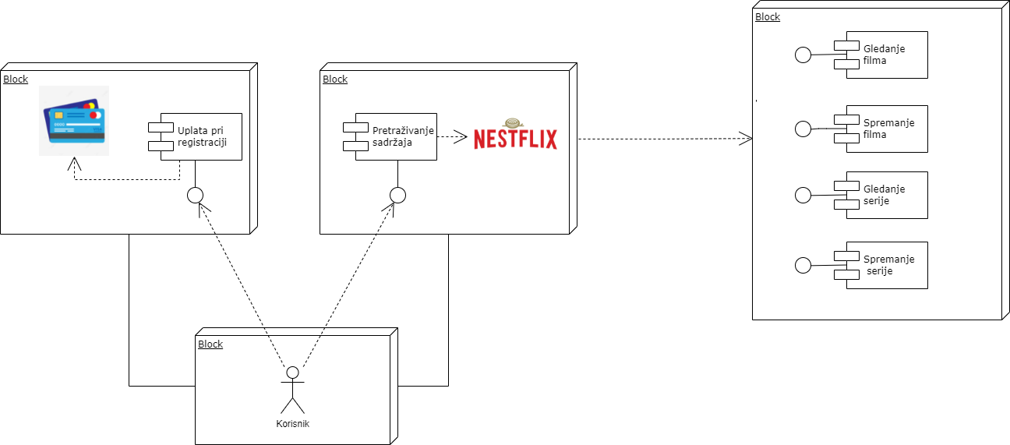
UML dijagram komponenti u kombinaciji sa dijagramom rasporeda

Slide 8
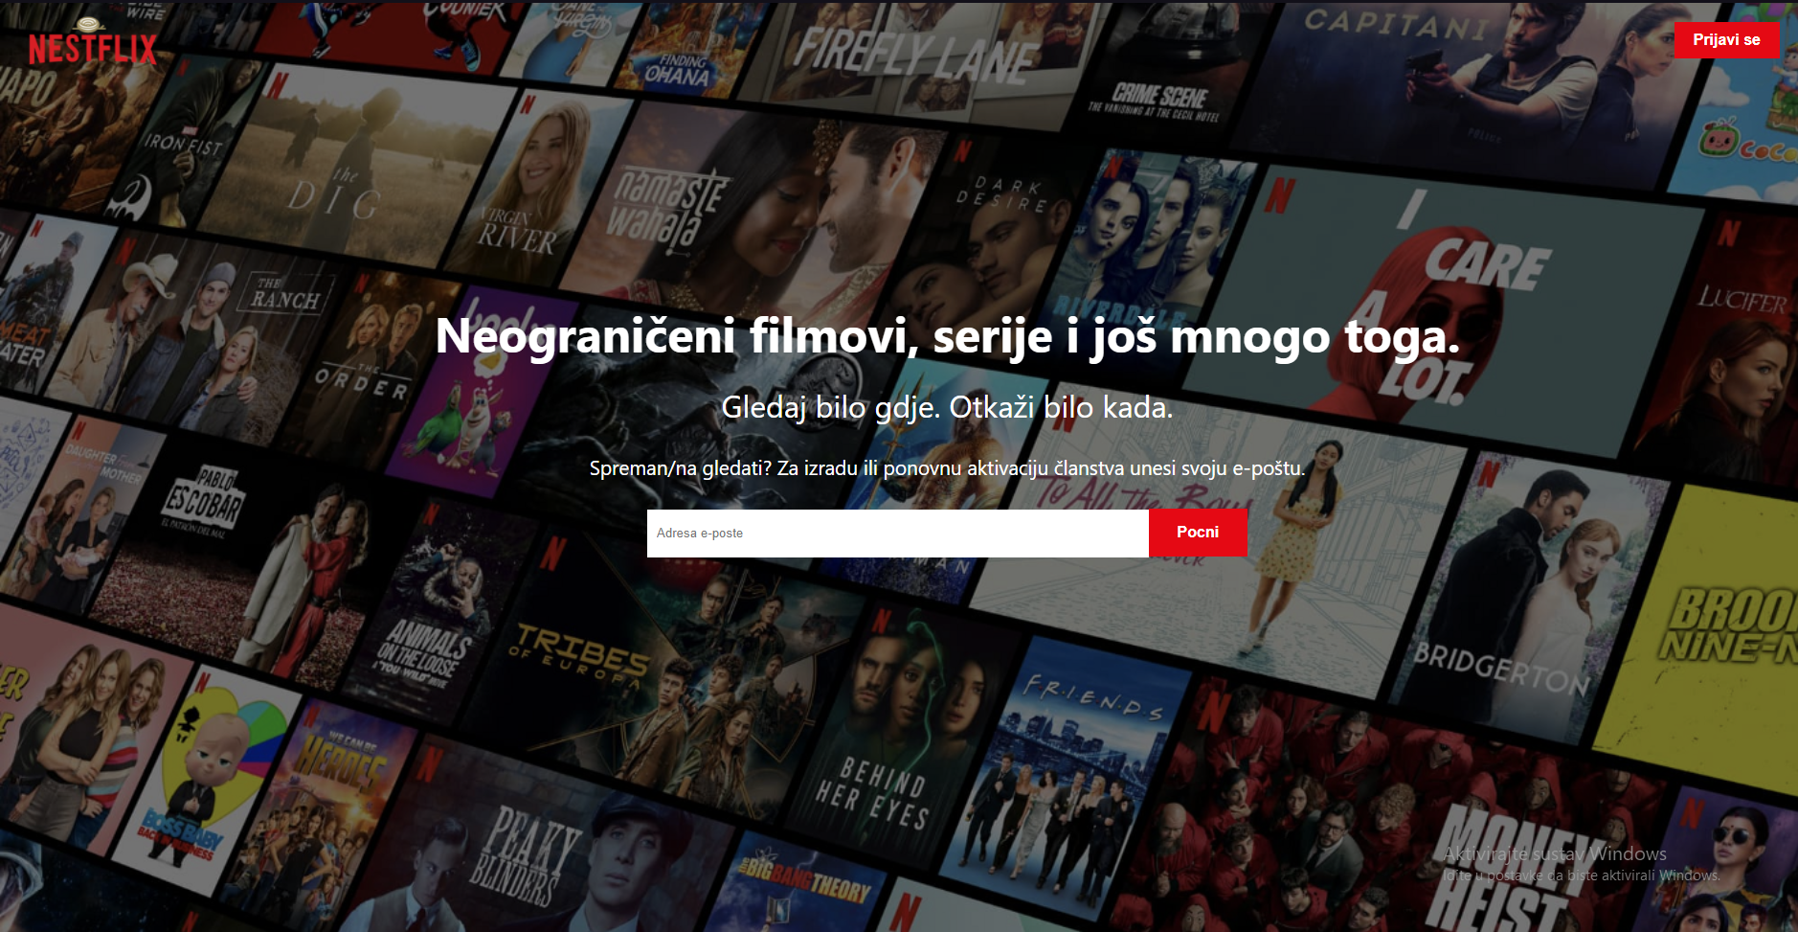
Početna stranica NESTFLIX aplikacije

Slide 9
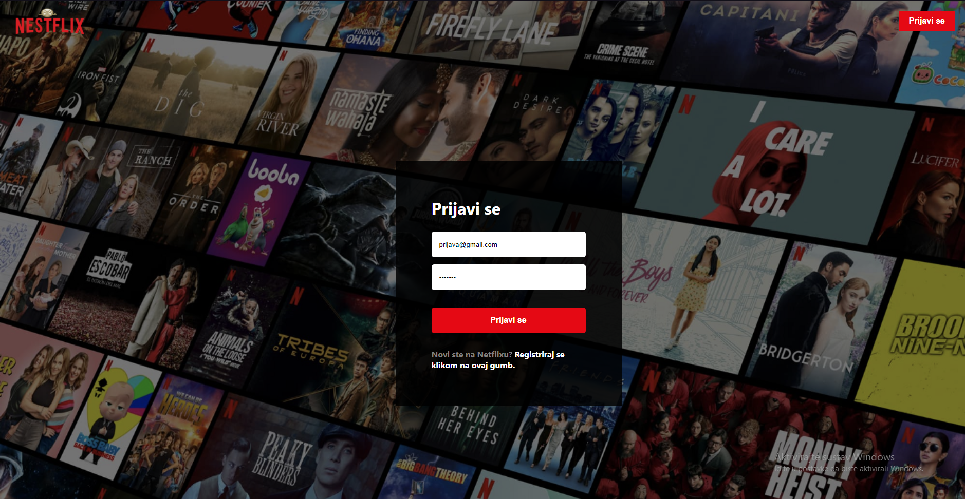
Stranica za prijavu

Slide 10
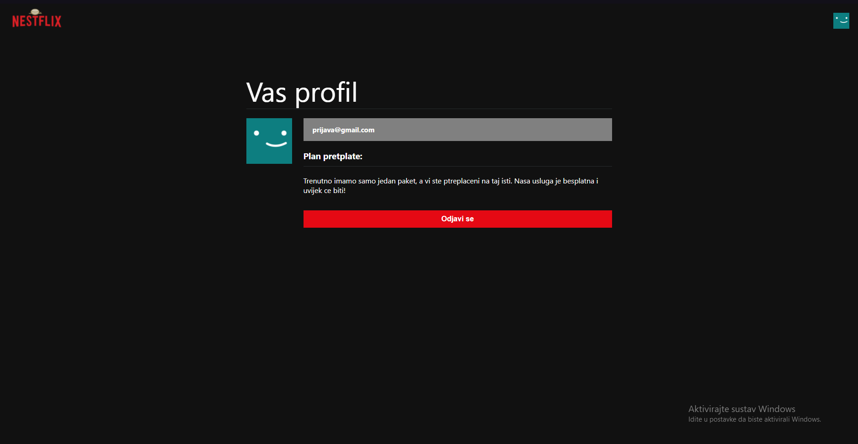
Profil stranica NESTFLIX aplikacije

Slide 11
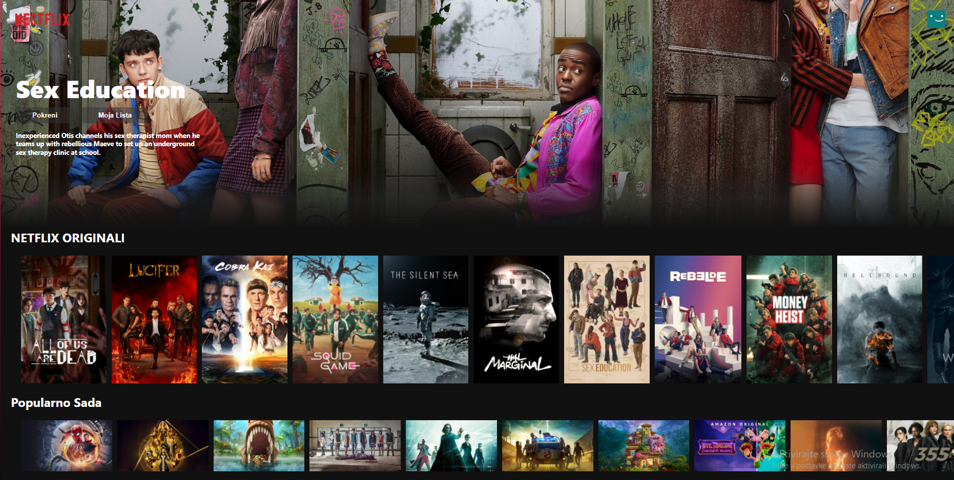
Glavna stranica NESTFLIX aplikacije

Slide 12
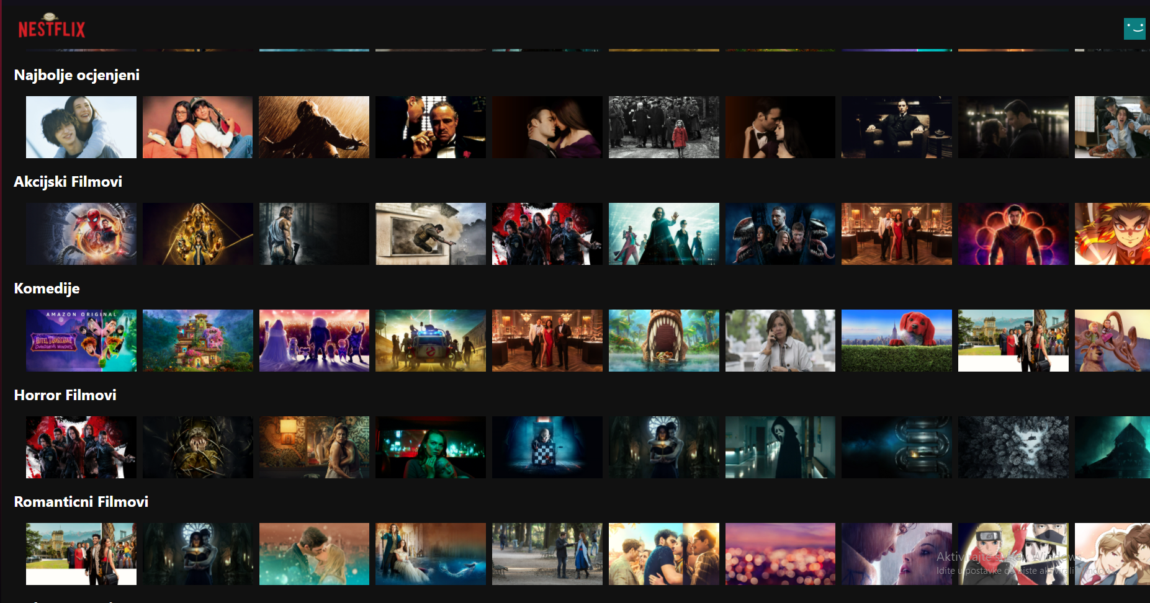
Stranica sa filmovima NESTFLIX aplikacije

Slide 13
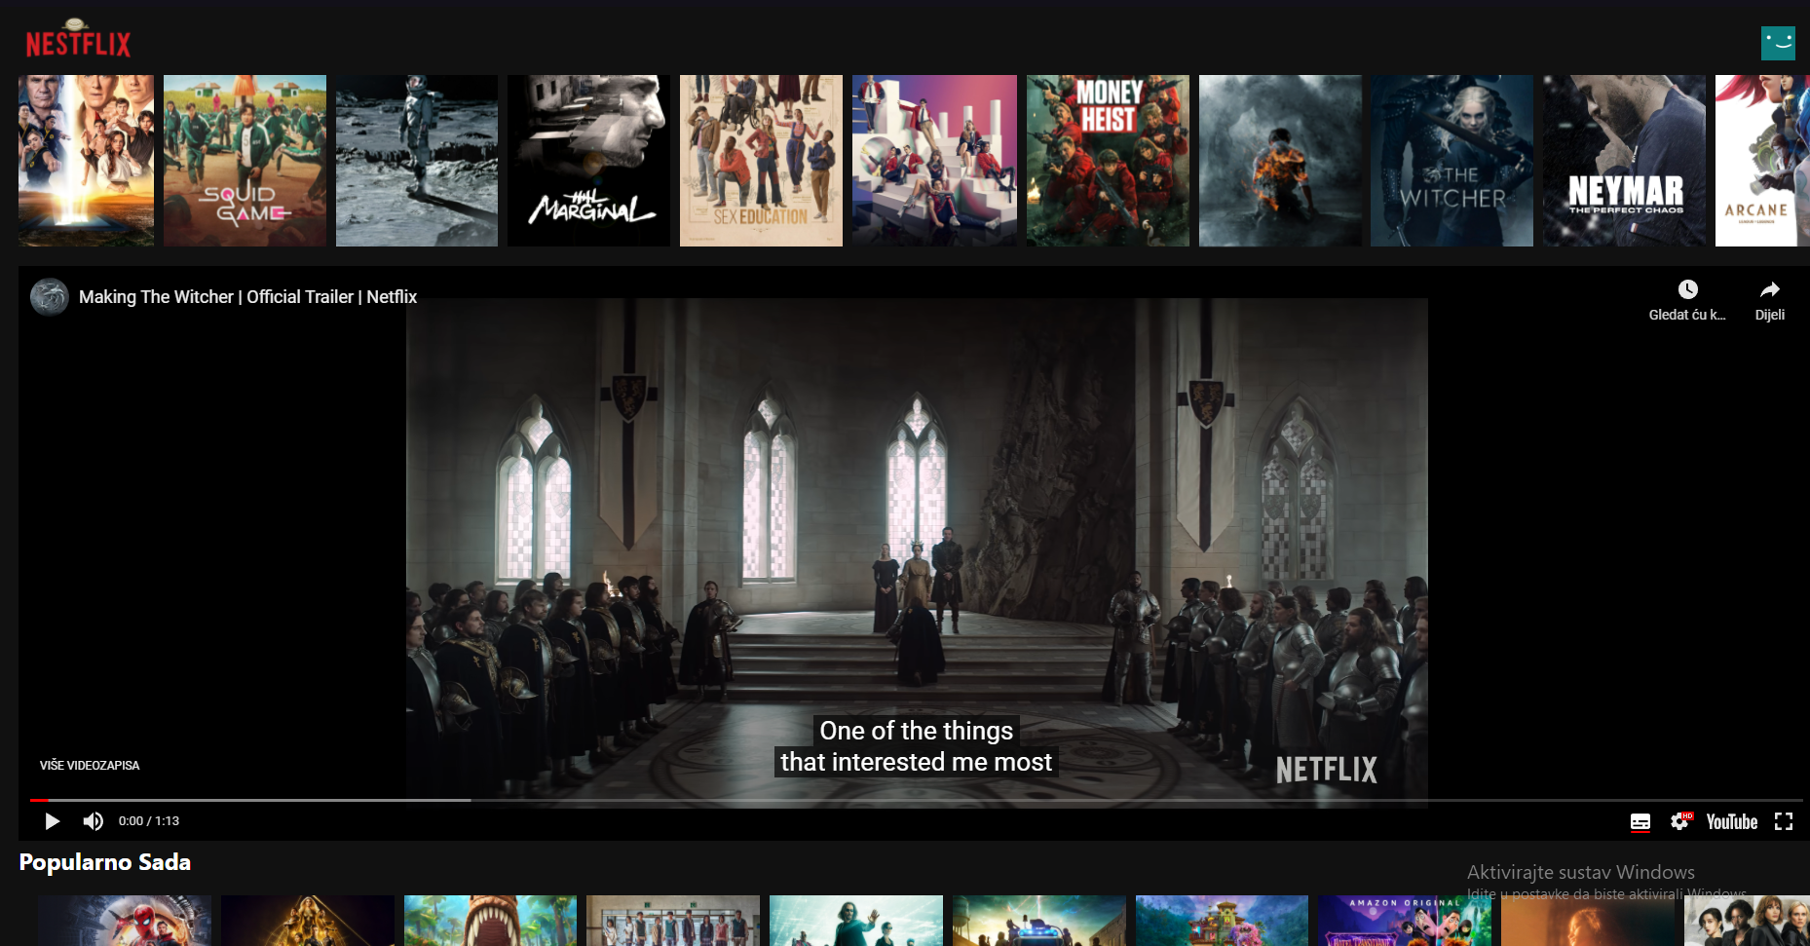
Movie player

Slide 14
Korištene tehnologije:
Java Script
HTML
CSS
Redux

